Slide 1

《工业社会学》导论
Sociology of Industry
陈天宁
tnchen@mail.xjtu.edu.cn
Mobile: 13991861066
课程QQ群：1050613063

Slide 2
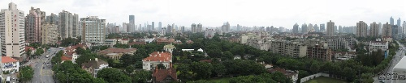
第一讲 绪论
1 本课程介绍
社会学简介
为什么要学习社会学
4 若干社会现象分析
第<number>页

Slide 3

1. 本课程介绍
1.1 课程主要宗旨
探讨工业化时代的社会问题，寻求相应解决办法。
从现代化历史的角度理解社会发展中的问题。
面向未来，寻找社会、生活、文化可持续发展的方式。
建立跨文化的思维意识，培养跨文化适应性。
增强对我国社会工业化进程的理解与探索。
了解当前社会和时代的特点，增加社会经验，在个人的价值观、责任感和行为方式上有所领悟。
第<number>页

Slide 4

目的1: 弘扬中华民族文化意识
  在转型时期，社会核心价值观念正在发生重大变化，出现了许多新问题、新现象，给人们造成了巨大的困惑。
  我国不可能也不能模仿和重复西方现代化发展的老路，只能探索我国自己的解决办法，需要挖掘和弘扬中华优秀的传统文化。
第<number>页

Slide 5
目的２: 正确认识当前各种社会问题，汲取工业革命以来世界现代化过程中的经验教训。
工业革命以来日益加剧的社会问题：
  社会病态：社会不公，贫富差距，金钱崇拜、文化冲突与阶级斗争（马克思）、高自杀率（涂尔干）、家庭破裂、青少年犯罪、毒品、恐怖。
  心理病态：不善、淡漠、懒惰、贪婪、嫉妒、封闭、愤世嫉俗、极端自私等。
  环境病态：污染加剧、生态恶化、资源耗竭。
  新的问题：全球化、网络化、应试教育带来的各种问题。
第<number>页，共76页

Slide 6
目的3：农耕社会向工业化社会转型期，需要培养与现代社会发展相适应的人文素质
针对转型时期
  三大心理问题：自我中心，封闭思维，个体小农意识的负面作用。
  三恶问题：懒惰，贪婪，不善（嫉妒，好斗）。
由小农思想到现代人意识需要从以下方面转变：
  人文——价值、道德、行为准则；
  道德（Hume moral）——自理，自律，自迫，自省。
    自我责任感、家庭责任感、职业责任感、社会责任感
  人格——尊严、意志、心理健康；
  能力——行动能力和认知能力。
第<number>页

Slide 7

目的4：以史为鉴，对比中西文化，提高分析社会问题因果（factor-effect，causality）关系的能力。
  参考书：
  Max Weber （马克斯·韦伯 ）： 《文化与经济发展的关系》
  Max Weber ：《新教伦理与资本主义精神》
  Durkhelm：《自杀论》
第<number>页

Slide 8

目的5：面向未来，思考、探索和规划我国现代化社会可持续发展模式。
  适应社会可持续发展的新概念、新模式
  建立和践行现代社会的核心价值体系
  发展中国现代企业的企业文化
  加强现代社会治理与创新发展
第<number>页

Slide 9
1.2 本课程主要特点
与一般社会学课程的体系构架有所不同，不按社会结构、社会组织、社会分层、社会制度等内容进行系统讲解。
以李乐山教授的《现代社会学》为教材。主要从西方现代化的历史进程切入，从社会学的视野和角度按专题考察人类社会的工业现代化发展轨迹，结合社会学的各种理论观点进行介绍和适当评价。
综合反映历史学、社会学、技术社会学、社会心理学的一些研究问题。教材中给出大量的思考题和讨论题，可以引导大家深入理解核心内容。
引导和探讨在现代社会中如何保持中华传统文化和美德。
第<number>页

Slide 10
1.3 本课程主要教学内容
第1讲 | 绪 论 | 第7讲 | 社会核心价值体系
第2讲 | 社会演化与现代化起源 | 第8讲 | 社会化与社会角色
第3讲 | 工业革命与社会变革 | 第9讲 | 社会现代化发展模式
第4讲 | 教育与社会发展 | 第10讲 | 不同企业文化的特点
第5讲 | 文化与社会文明 | 第11讲 | 企业文化与社会进步
第6讲 | 文化差异与互动 | 第12讲 | 社会现代化的机遇与挑战 (课程总结)
第<number>页

Slide 11
1.4 课程教学方式
课堂讲授、讨论相结合，（课堂测试）
课外查阅、研讨、访谈相结合
独立完成专题小论文
社会调研（自由组合）
当今特殊时期，通过网络教学平台开展线上教学，需要广大同学支持与配合。
第<number>页

Slide 12
1.4 本课程的学习方式与要求
本课程包括听课、讨论、查阅文献资料、调查访谈、撰写报告等教学环节。
以往的一般教学方式：
教师讲授
布置作业
辅导答疑
组织考试
成绩评定
以知识传授和简单掌握为目标的教学与学习方式
学生听讲
课堂笔记
完成作业
参加考试
完成学习
本课程的学习要求:
  学习效果不是看书本知识的简单掌握和卷面笔答情况，而是考查学生结合实际进行思考、分析问题的能力变化。
  同时考查学生通过课程学习，在价值观念、行为方式等方面的转变和提高。
第<number>页，共75页
第<number>页

Slide 13
1.4 本课程的学习方式与要求
教学方式：
  线上教学与讨论，线下阅读教材及查阅有关文献资料。
  线下针对热点社会问题进行研讨、调研。
专题研讨：2次
  要求：方案与计划；进度安排与实施；个人报告。
社会学调研：2次
  要求：方案与计划；进度安排与实施；提纲拟定；问卷与访谈；调研报告；个人总结。
第<number>页

Slide 14

1.5 大作业与课程考核
1. 企业调研：企业文化、企业管理、企业需要什么样的大学生？
  2. 社会调查：大学生价值观问卷调查。
3. 专题研讨：书面论文 2篇
4. 日常考核：课堂作业。
第<number>页

Slide 15
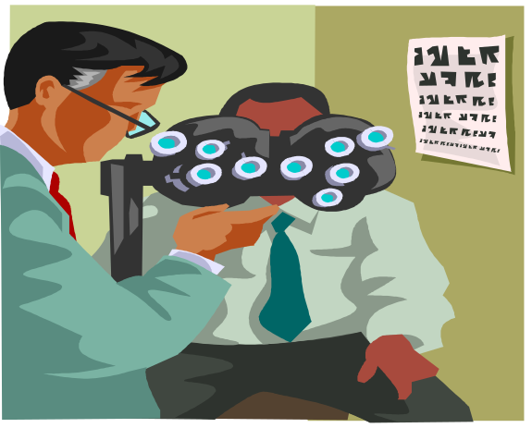
书面报告规范要求：
报告题目
  姓名，班级，学号，日期，手机号
  概述（完成的时间、地点、方式等）
  正文（主要内容）
  总结（完成后的结论以及心得体会）
字数要求：
  专题研讨： ≧ 1500字
  调研分析： ≧ 2000字；
  调查报告： ≧ 2000字
第<number>页，共80页

Slide 16
第一讲 绪论
1 本课程介绍
社会学简介
为什么要学习社会学
4 若干社会现象分析
第<number>页

Slide 17
  2.1 社会学的研究对象？
社会学（sociology）就是从群体和整体的角度研究人类社会行为的科学。
它主要是研究：
  社会关系对人们态度和行为的影响
  社会是如何建构与变迁的？
社会学家所发现的也许很像常识，那是因为他们研究的就是我们日常生活中各个层面的现象；但差异在于，社会学家的发现都经过了检验。
第<number>页

Slide 18
人类社会的特点
由许多人群组成，形成不同的阶层
以人与人的交往为纽带
以物质生产活动为基础
内部存在着精神的和心理的联系
有相应的文化体系
是一个具有自我发展能力的有机体
第<number>页

Slide 19
  2.1 社会学的研究对象？
关于社会学研究对象的争论不断，不同学派给出了各自的观点，长期缺乏共识，主要有：
社会结构说：地位结构观/网络结构观
社会行动说：旨在理解和洞察人类行为的社会意义
社会文化说：文化是社会的基础，规范着人们社会行为
社会变迁说：社会革命/社会改良(冲突学派/功能学派)
社会关系说：人类的群体行为和个体行为是社会关系作
用的产物

Slide 20
2.2 社会学起源的历史背景
动荡和探索中的欧洲：18世纪前后
宗教改革、文艺复兴、对君主专制的反抗
英国工业革命及其社会意义：1760
机器取代人力、工人阶级产生、资本原始积累
法国大革命及其政治意义：1789
现代思想、民族民主、传统向现代转变

Slide 21
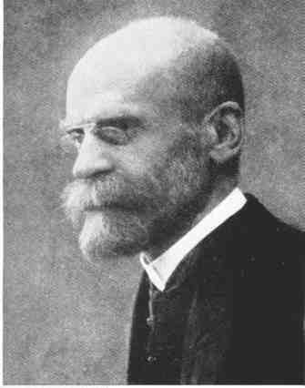
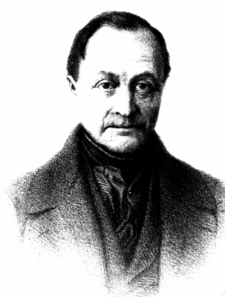
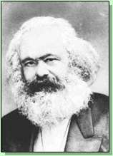
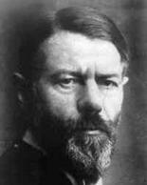
2.2 社会学起源的历史背景
社会学诞生于19世纪中叶。
世界公认的社会学创始人是法国思想家奥古斯特·孔德（August Comte, 1789-1857)，他于1838年发表的《实证哲学教程》第4卷中首次提出并使用了“社会学”这一概念。
早期的社会学家主要还有斯宾塞、马克思、韦伯和迪尔凯姆（涂尔干）等人，他们主要研究社会秩序和社会变迁问题。
涂尔干
孔 德
马克思
韦 伯

Slide 22
2.3 社会学发展简介
20世纪初，社会学在美国取得了重大发展。社会学“美国化”的结果，首先产生了经验研究的芝加哥学派，发展了结构功能论、冲突论、社会交换论、符号互动论等社会学理论。
二战后，社会学在世界范围得到了拓展，成立了国际社会学协会。由于第三世界国家的社会学来源于向欧美的学习，因而面临着社会学“本土化”的问题。
我国社会学从19世纪末开始传入，1930年代开始本土化，曾走过一段坎坷道路，于1979年进入恢复重建时期，40年来已取得可喜成就。
第<number>页

Slide 23
2.3 社会学发展简介
推动社会学发展的因素。
一是工业革命给欧洲社会带来的急风暴雨般的变化，以及所带来的各种严重的社会问题；
二是自然科学的启示，将科学的研究方法应用于社会领域；
三是被帝国吞并的欧洲之外的许多殖民地具有截然不同的社会，及所带来的大量的有关一般社会的新问题。
第<number>页

Slide 24
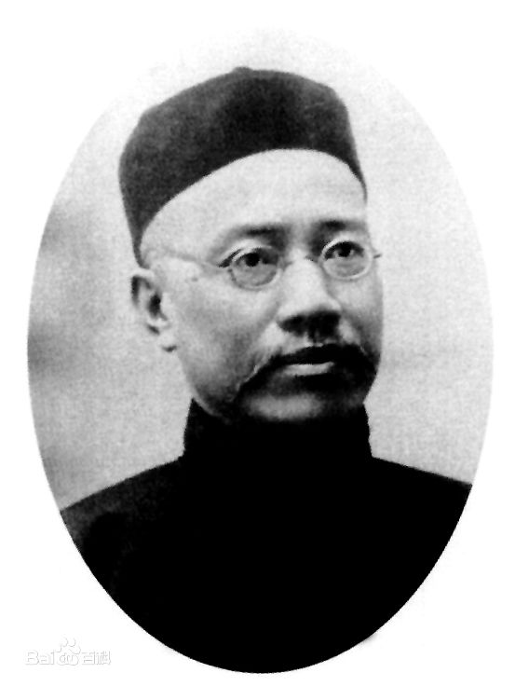
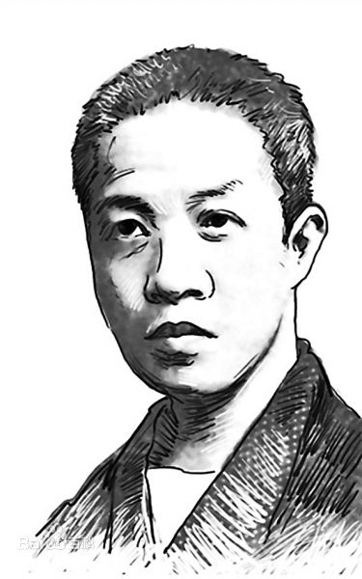
严复与章太炎
2.4 我国早期著名社会学家
在中国社会学史上，严复是把西方社会学传入中国的第一人。但他所用的“群学”译名和“社会学”原名还是稍有差异。
章太炎于1902年翻译出版日本学者岸本能武太的《社会学》一书，被认为是国人始用“社会学”正式译名，并翻译出版的外国社会学著作的第一部（严复所译斯宾塞著《群学肄言》虽早于章氏，但直到1903年才出版）。
第<number>页

Slide 25

严复先生曾这样评价社会学：
“故学问之事，以群学为要归。唯群学明而知治乱盛衰之故，而能有修齐治平之功。”
第<number>页

Slide 26
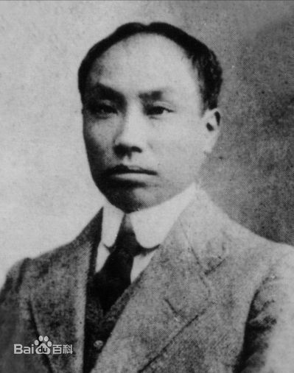
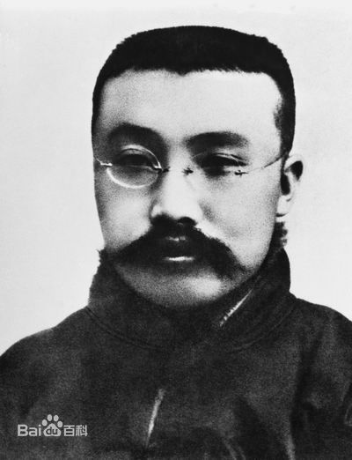
陈独秀与李大钊
2.4 我国早期著名社会学家
在中国社会学发展史上陈独秀和李大钊这两个人不能不提到，与章太严和严复不同的是，他们所传播的西方社会学思想侧重于社会意识形态，即后来成为中国主导意识的马克思主义。
俄国十月革命给中国送来了马克思主义，亦送来了马克思主义社会学。
第<number>页

Slide 27

单选题
答案解析
答案解析
答案解析
答案解析
0.5分
答案解析
社会学起源于
世界公认的是，孔德在1838年出版的《实证哲学教程》第四卷中，首次提出了“社会学”这一名称并建立了社会学的框架和构想
A
17世纪末叶
B
18世纪初叶
C
19世纪中叶
D
20世纪初叶
提交
可为此题添加文本、图片、公式等解析，且需将内容全部放在本区域内。正常使用需3.0以上版本

Slide 28
多选题
答案解析
答案解析
答案解析
答案解析
1分
答案解析
关于社会学的研究对象，马克思的观点属于：
马克思认为人们的阶级、阶层等地位结构制约着群体或个体的行为；同时作为社会冲突论的代表任务，主张以社会革命推动社会变迁。
A
社会结构说
B
社会行动说
C
社会文化说
D
社会变迁说
提交
可为此题添加文本、图片、公式等解析，且需将内容全部放在本区域内。正常使用需3.0以上版本

Slide 29

3. 为什么要学点社会学？

Slide 30
3. 1 社会学的主要价值
人对自然的知识：称工具理性——自然科学；
人对社会的知识：称价值理性——人文科学。
西方工程哲学讨论的热门话题：工具理性与价值理性的分离，崇尚科学与压制人文的现象和后果。
“社会学”是价值理性，以社会为研究、实验和改造对象，属于文化的意识层，是小文化。
科技的双刃剑：就是工具理性与价值理性的冲突。
人类社会依存于自然，个体人从属于社会。理工科学生不但应该了解自然规律，也应该了解工业社会及其文化，学会与自然和谐相处，学会在社会中定位。
第<number>页

Slide 31

3.2 社会学的学科特点
由于社会学本身与社会环境、历史文化等方面的联系十分紧密；
由于社会学家受本人社会经历、文化知识、地位背景的局限，所以各国的社会学大都以本国的文化为基础来研究本国的经济和社会问题。
因此，不能盲目抄袭外国的社会学结论！
——社会学研究的本土化特点
第<number>页

Slide 32
3.3 社会学的基本见解
人的行为主要是在其所属群体或在这些群体之间发生的社会相互作用中形成的。
我们之所以是现在的生活状态，并有现在这样的行为，是因为我们恰好在特定的空间和时间里生活在特定的社会之中。
第<number>页

Slide 33
假如：你生来就是一名印度的贫民、或非洲的土著、或古希腊人、或封建贵族，那么你的个性、你对生活的选择、你的社会经历又会怎样？
这一点很容易被忽视，很多人都往往以为自己生活的社会是天经地义的，他们就像接受自然界一样毫无疑虑地接受了自己的社会和风俗习惯。
社会学的观点使我们不再把社会看成是天经地义、理所当然的，而是一种暂时的社会产品，它是由人创造出来的，因此也能由人来改变。
第<number>页

Slide 34
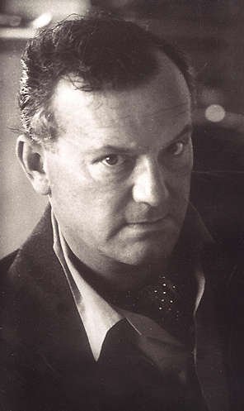
社会学的想像力（ sociological imagination）
3.4 观察问题的新角度
莱特•米尔斯(Charles Wright Mills)1959年出版的《社会学的想象力》认为：社会学想象力是一种心智品质，这种品质可以帮助人们利用信息增进理性，从而使他们看清世事。
和卡尔·马克思(Karl Marx) 的《资本论》，马克斯·韦伯(Max Weber) 的《经济与社会》等大部头的作品相比，十余万字的这本书，显得有些单薄. 但它凭借其开创性的观点，而成为一部非常有影响力的社会学著作
（1916.8.28-1962. 3.20）

Slide 35
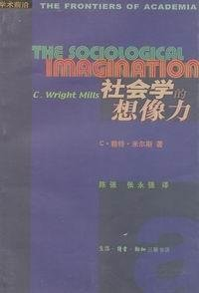
社会学的想像力 (sociological imagination)
运用社会学的想象力，可清楚地认识到个人经历与更广阔的社会之间的关系。
构成社会学想象力的关键要素在于，能以局外者的角度来观察自己的社会。
社会学想象力能使我们超越个人经验与观察，进一步了解更宽广的公众议题。
第<number>页

Slide 36
社会学的想像力 (sociological imagination)
当农耕社会转型到工业化社会时，乡村的农民不管本人是否愿意，都会变成城市的居民。
当一个国家处于战争状态时，许多妻子们变成了寡妇，孩子们变成了孤儿，而造成这种状况的原因绝非他们个人的力量所能左右的。
当出现经济萧条时，不管工人们曾经干得多么出色，也会被迫失业。

Slide 37
社会学的想像力（ sociological imagination）
它让我们用一种与诗人、作家、哲学家、神学家、律师们的视角完全不同的新的视野和角度来看待我们所生活的这个世界。不管其尊贵或卑微，聪明或愚笨，富有或贫困，对个人价值和旨趣的差异如何悬殊，都一视同仁。
它让我们重新观察和认识我们所熟悉的世界，要求我们对以往不假思索就认为合理存在的世界重新进行思考和检验，揭示社会发展变化的本质和规律。
第<number>页

Slide 38

一幢房子，不同的人对它的看法和解释可能会完全不同。比如，建筑师、房地产经纪人、艺术家、爆破专家、小偷等都会从各自的角度看这幢房子，他们所看的内容和最后对这幢房子的结论是什么？
文学家、历史学家和一般读者从他们各自的视角来看《红楼梦》 ，得到的结论也是各不相同的。社会学家更多的是把它当作反映中国封建社会没落前社会形态的一面镜子。在社会学家的视角里，《水浒》《儒林外史》等文学名著的内容也是别有一番洞天。
第<number>页

Slide 39
3.5 社会学的认识功能
社会学的理论和方法可以告诉你：
社会是什么（what）？
社会为什么是这样（why）?
社会将向哪里发展（where）?
第<number>页

Slide 40
3.6 社会学的实践功能
为社会的各类组织者和管理者提供帮助
为社会成员提供社会生活的参考和启发
社会学的方法是每一个试图从现实生活而不是书本认识社会的人的基本方法
第<number>页

Slide 41
你是否思考过
3.7 社会学与我们密切相关
  我和周围的人为什么常常感到迷茫或焦虑？
  大学生为什么还要作弊？
  网络对我的影响有多大？
  为什么理想与现实有这么大的差距？
  我如何与他人相处？……
这些实际上都是社会学所关注的
——社会学与我们的生活密切相关！
第<number>页

Slide 42
你是否关心过：
人类社会是怎么发展的？
现代社会的特点是什么？
在现代社会我们应该怎样生存？如何生存的更好？
第<number>页

Slide 43
“世界真小”原理（世界上任何两个彼此不相识的人之间的熟人最多不超过6个人）。
“150法则”（公认的可以进行实际社会交往的人群的最大规模）
第<number>页

Slide 44
3.8 工科生为什么要学社会学？
培养客观地观察社会形势的能力；清晰和符合逻辑的推理能力；改善你对他人互动方式的认知；掌握在社会组织内生存与发展的技巧。
学习工业社会时代的客观知识、社会学方法和社会学的视角，帮助我们更理性地探索我们要面临的决策（应用社会学）。
c. 社会学视角可以作为一种工具，帮助解释与理解我们的生活。当知道我们的前程、我们的机会，甚至我们的幸福感、挫折感都主要是一种外在于我们的力量决定之时，这是一盆冷水，也是一剂良药。
第<number>页

Slide 45

最适合以经世致用 为追求的人学习；
也最适合大学生学习（文理科普遍适用）
社会学，学社会，学会社（团结）
“学习社会学的人适合做县长”
——吴景超
第<number>页

Slide 46
我们生活在当今时代
社会进步和经济发展的成果相当显著，
各种社会问题的显露也十分具有挑战性：
  人与人的关系正在发生重要变化，人们生活的港湾——家庭已屡屡泛起波澜；
  城市和乡村的内部结构以及城乡关系也在各种矛盾的角力中向人们展示出新的格局。
第<number>页

Slide 47
我们正经历着重大的社会变迁（转型），同时也不得不面对更大的风险。
我们从哪里来？往哪里去？
在激流翻滚的波涛下有相对稳缓的水流吗？
在千变万化的社会中怎样去选择自己的路？怎样去应对各种挑战？
第<number>页

Slide 48
我们今天面临的问题
生产方式：工业化替代农耕化方式；
生活方式：城市生活替代农村生活；
政治制度：辛亥革命一百多年来，一直在探索；
意识形态：儒家以“仁”为基础的东方文明正在让位于“科学与民主”的西方文明；
社会学以工业社会作为研究对象，更多地关注社会制度，而社会形态取决于物质文化和经济形态，农耕文明以领主和地主以土地所有确定，工业文明以生产工具所有判定是公有还是私有。
第<number>页

Slide 49
如果走出纯粹的理想王国，那么社会学将教给我们一种知识和思考问题的方法，去认识种种社会问题。
面对着一个变动的社会，社会学为我们提供了观察、分析社会问题的多种角度，会使我们更加理性和清醒。
它也会把一个社会的繁华和痈疮显露出来，使我们充满激情与责任。
第<number>页

Slide 50

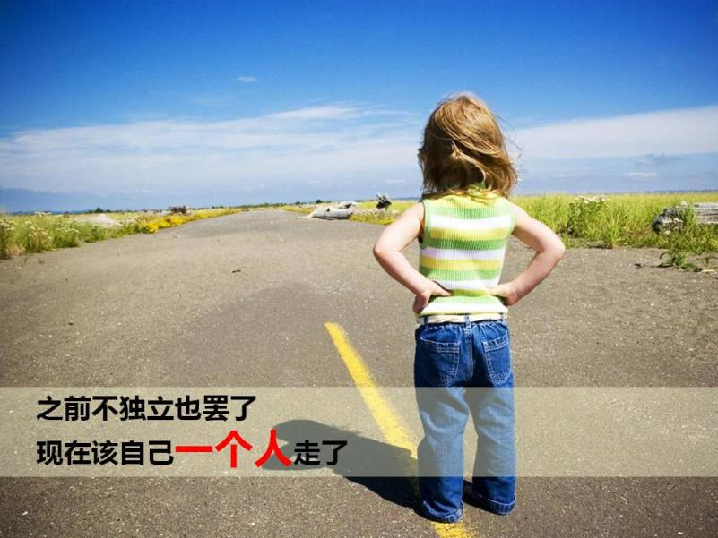
3.9 工科大学生怎样学习社会学
第<number>页

Slide 51
结合个人的社会化过程来学习
社会化的含义和内容
含义：个人通过学习群体文化，学习承担社会角色，来发展自己的社会性的过程
基本内容： 1. 学会生活技能
2. 传递社会文化
3. 完善自我观念
4. 培养社会角色
社会化的过程：
少儿期
青年期
中年期
老年期
第<number>页

Slide 52
单选题
0.5分
答案解析
《社会学的想象力》是哪位社会学家的作品？
《社会学的想象力》是美国社会学家莱特∙ 米尔斯的代表作，出版于1959年。
A
卡尔∙ 马克思
B
马克斯∙ 韦伯
C
莱特∙ 米尔斯
D
奥古斯特·孔德
提交
可为此题添加文本、图片、公式等解析，且需将内容全部放在本区域内。正常使用需3.0以上版本

Slide 53
第一讲 绪论
1 本课程介绍
社会学简介
为什么要学习社会学
若干社会现象分析
第<number>页

Slide 54

你如何看待以下社会现象 ?
第<number>页

Slide 55

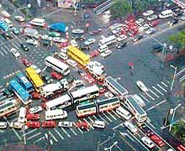
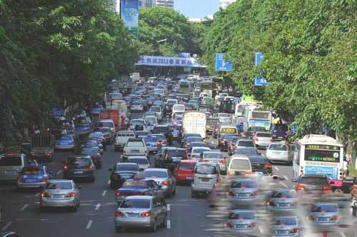
城市：高楼林立、交通拥堵、雾霾笼罩
第<number>页

Slide 56
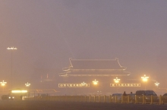
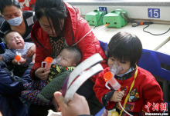
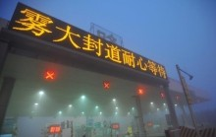
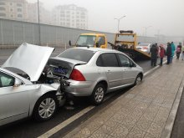
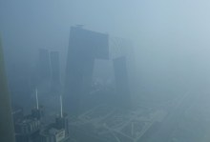

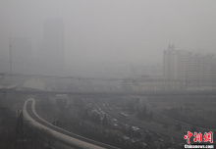
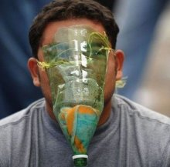
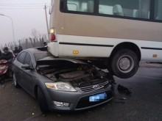
第<number>页

Slide 57
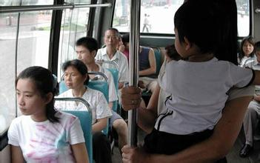
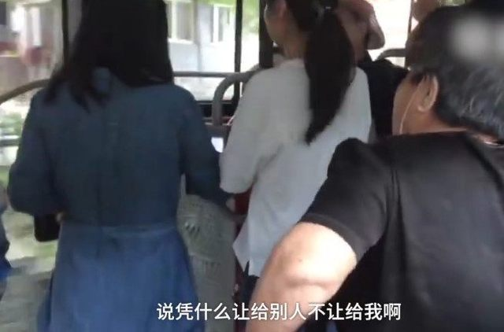
公交让座
第<number>页

Slide 58
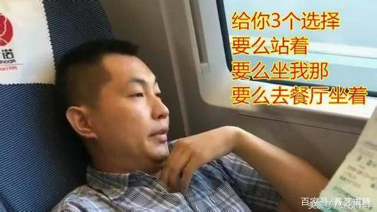
高铁占座
第<number>页

Slide 59

“挟尸要价”
2009年10月24日，长江大学3名大学生因救落水儿童遇难，但打捞尸体的公司却当场索要金钱。一名救人身亡的大学生的尸体被绳子绑住一条胳膊，尸体被挂在船边、泡在水里拖行。
一边是舍己救人的高尚品德，一边是见利忘义的卑劣行径，人性当中最光明和最黑暗的两面在照片中同时得到凸显，
第<number>页

Slide 60
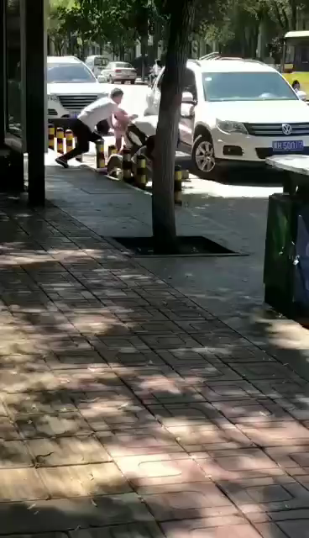
虐打老人
青岛市4808厂退休职工老两口，平时帮助儿子儿媳看护孙子。因为孙子淘气，他奶奶打了几下，结果儿子、儿媳就把老人狠狠打了一顿。
而众多围观者既不劝阻，也不报警，只是拍视频。
第<number>页，共80页

Slide 61
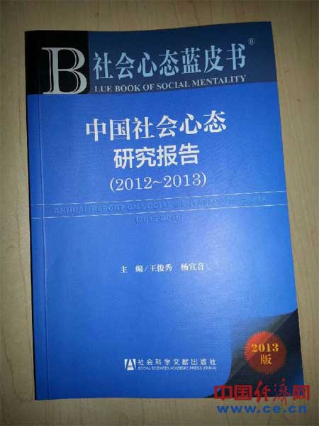
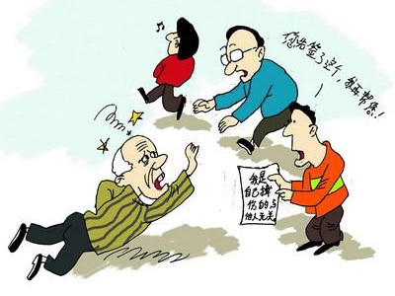
社会诚信下降
“目前，中国社会的总体信任进一步下降，已经跌破60分的信任底线。人际不信任进一步扩大，只有不到一半的调查者认为社会上大多数人可信，只有两到三成信任陌生人。”
中国社会科学院社会学研究所的社会心态蓝皮书《中国社会心态研究报告2012-2013》发布之后，引起社会各界强烈反响。
（2013年1月27日《中国青年报》）
第<number>页

Slide 62
跳楼/坠楼事件（1）
江西师大教授坠楼身亡，生前研究生死哲学
  2013年2月17日，记者从江西师范大学相关部门证实，该校哲学系教授郑晓江17日早上在其所居住的小区坠楼身亡。
  他曾说过“人生包括生命与生活，生命是人生的存在面，生活是人生的感悟面”、“我们拥有生命的权利，但是没有放弃生命的权利，每个人都应珍视生命。”针对轻生现象，他曾提出，要在全社会加强生命教育。
音乐学院海归教授小区坠楼，同事称其曾患抑郁症
  2012年6月16日下午中央音乐学院一教授从家中坠楼身亡，该校证实逝者为声乐指导大师钢琴家吴龙。据了解，吴龙生前曾被确诊患抑郁症。
  吴龙5岁开始学习钢琴，14岁在上海登台演奏全套肖邦练习曲和前奏曲，20岁时考入总政歌舞团，同年被保送进入中央音乐学院深造。后成为波士顿大学音乐艺术博士。是我国第一位海外归国的歌剧声乐艺术指导大师。
人大化学系主任坠亡，多种坠楼原因已排除刑嫌
  2012年3月19日下午，网友“滕怀英小朋友”发微博称，人大一男教授从科研楼9层男厕所跳楼身亡。坠亡者是人大化学系主任，博士生导师曹廷炳，终年39岁。
  经警方调查，曹为高空坠亡，已排除他杀可能。“坠亡原因正在了解中。”
第<number>页

Slide 63
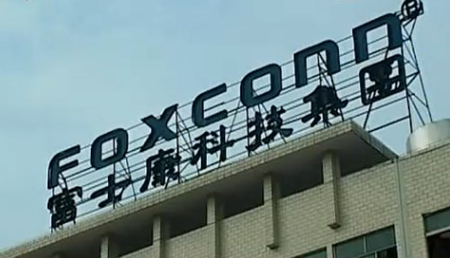
跳楼/坠楼事件（2）
富士康跳楼事件
  2007年6月18日富士康一名侯姓女工在厕所上吊自杀
  2007年9月1日富士康员工21岁的刘兵辞工两小时后突然死亡
  2008年3月16日富士康烟台工业园28岁员工李某猝死在出租屋内
  2009年7月15日富士康25岁员工孙丹勇跳楼自杀
  2009年8月20日富士康23岁员工郑鑫崧在游泳池溺水身亡
富士康概况：
富士康集团创立于1974年，是专业从事通讯、消费电子、数位内容、汽车零组件、通路等6C产业的高新科技企业。1988年在深圳地区建厂以来，富士康发展迅速，拥有60余万员工及全球顶尖IT客户群，为全球最大的电子产业专业制造商，为苹果、惠普等知名IT企业提供代工。2009年富士康跃居《财富》全球企业500强第109位。
第<number>页

Slide 64
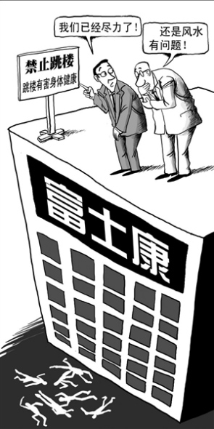
富士康连环跳楼事件回放
2010年1月23日 | 19岁的员工马向前在富士康华南培训处宿舍死亡
2010年3月11日 | 富士康龙华基地内的生活区，男子从5楼坠亡，20岁
2010年3月17日 | 富士康龙华园区，新进女员工田玉从三楼宿舍跳下，受伤
2010年3月29日 | 龙华厂区，一男性员工从宿舍楼上坠下身亡，23岁
2010年4月6日 | 观澜C8栋宿舍一名女工坠楼，在医院治疗，18岁
2010年4月7日 | 观澜厂区外宿舍，宁姓女工坠楼身亡，18岁
2010年4月7日 | 观澜樟阁村，富士康男员工身亡，22岁
2010年5月6日 | 龙华厂区男工卢新从阳台跳楼身亡，24岁
2010年5月11日 | 龙华厂区女工祝晨明从9楼出租屋跳楼身亡，24岁
2010年5月14日 | 龙华厂区北大门附近的福华宿舍，晚间一名梁姓员工坠楼身亡
2010年5月21日 | 凌晨5时许，龙华员工宿舍一名男子坠楼身亡，20岁
2010年5月26日 | 晚11点富士康深圳龙华厂区C2宿舍，一名男性坠楼身亡
2010年5月27日 | 龙华富士康宿舍E楼有一名男子割脉，25岁，目前脱离生命危险
2010年5月27日 | 龙华C4双人跳
2010年11月5日 | 富士康深圳园区一名23岁男性工人跳楼自杀
2011年5月26日 | 富士康成都厂，菁英公寓5楼，20岁左右男子跳楼自杀
2011年7月18日 | 宝安区龙华富士康北门，21岁男子从6楼坠楼身亡
第<number>页

Slide 65
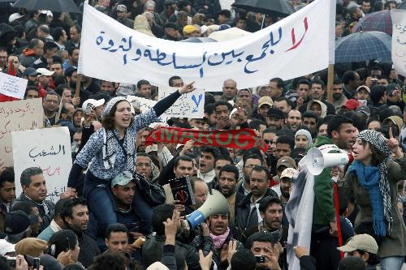
“茉莉花革命”
2011年初，一股反政府抗议浪潮席卷了中东北非阿拉伯世界。从突尼斯开始，到埃及再到阿尔及利亚、也门、巴林等等，短时间内蔓延到了多个阿拉伯国家。这股浪潮的产生有着复杂的历史、社会、体制原因。在这些骚乱中，有的由年轻人引发，有的因年轻人的参与而声势壮大。这些年轻人多受西方文化影响，又能熟练采用网络工具。对于阿拉伯世界各国来说，要想保持政权稳定，面临巨大挑战。
摩洛哥示威者走上卡萨布兰卡的街头
第<number>页

Slide 66
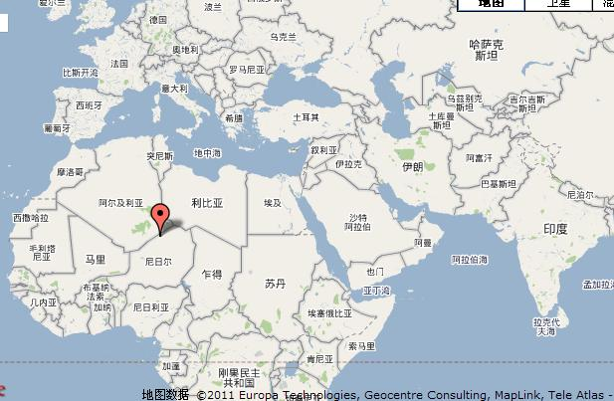
北非中东地图

Slide 67
突尼斯～大学生自焚是导火索。2010年12月17日失业大学生布阿齐兹街头自焚抗议随后全国各地相继爆发大规模社会骚乱，引发流血冲突，2011年1月14日阿里总统解散议会后不辞而别。（被称为“茉莉花革命”）
埃及～ 2011年1月25日反政府游行，2月11日执政30年的穆巴拉卡总统辞职，将权力移交军队。 80后年轻人成为第三势力（网络推手瓦伊尔·高尼姆）
阿尔及利亚～ 同年1月份数省发生骚乱，发对派鼓动未成年人涌上街头（75%人口在25岁以下）举行游行示威，全国各地示威断续进行持续至今。
约旦～同年1月14日起，连续发生抗议示威，发对物价高涨，要求首相辞职并发生暴力冲突。
也门～2月9日起千名大学生举行反政府示威游行，在全国各地持续至今，在首都萨那政府支持者和反对者发生交火， 11月23日，也门总统萨利赫签署交权。
巴林～同年2月14日发生抗议活动，政府军队武力驱逐，造成一名男子身亡。示威活动持续不断，2月22日被迫宣布取消F1比赛。 3月14日，巴林局势动荡，沙特阿拉伯和阿联酋应邀出兵巴林“维稳”。
利比亚～ 同年2月15日第二大城市班加西爆发反政府示威，要求推翻总统卡扎菲；3月19日，北约开始空袭利比亚，促使卡扎菲政权倒台，10月20日卡扎菲被打死；
叙利亚～同年年1月下旬，叙利亚爆发了大规模的反政府示威，巴沙尔·阿萨德及其政府面临执政危机。自3月份以来叙利亚政府与反对派发生的多起流血冲突事件，持续至今。
第<number>页

Slide 68
乌克兰危机
2013年底，亚努科维奇总统拒绝与欧盟签署自由贸易协定，引发乌克兰政治危机，反对派发起大规模示威，要求总统下台。
2014年 2月18日，乌克兰反政府示威骤然升级。几千名示威者前往议会大楼附近举行抗议。示威者与警方爆发激烈冲突。造成26人死亡，近800人受伤，包括392名执法人员，其中83名受伤警官“遭受严重枪击”。暴乱从首都基辅扩展到了其他城市。
2月22日，欧盟就乌克兰危机召开特别外长会议。亚努科维奇逃离总统府，乌克兰议会罢黜了总统，修改了宪法，前总理季莫申科被释放出狱。季莫申科的副手图奇诺夫被选为议长。
2014年3月11日，克里米亚议会以81票中78票赞同的结果，通过了克里米亚独立宣言。3月17日公投统计结果表明，96.6%的选民赞成克里米亚加入俄罗斯，俄罗斯同意克里米亚加入俄罗斯联邦。
5月12日，乌克兰东部顿涅茨克州和卢甘斯克州的全民公投结果出炉，两州宣布成立独立“主权国家”。
5月25日，乌克兰举行总统选举，有21人参选，波罗申科的支持率接近45%，当选总统。
......
第<number>页

Slide 69
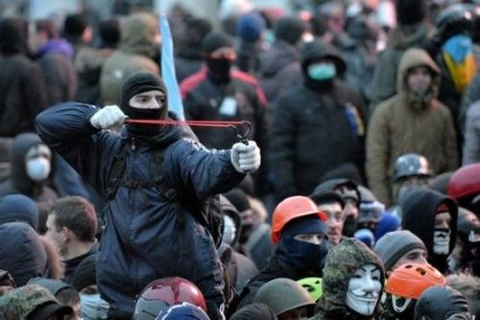
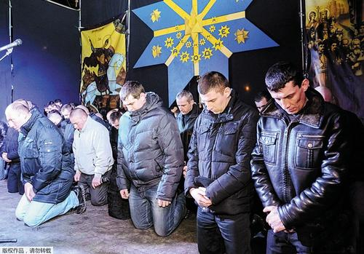
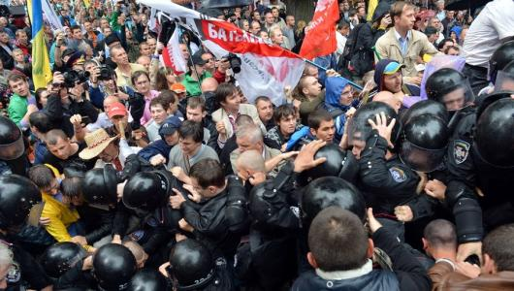
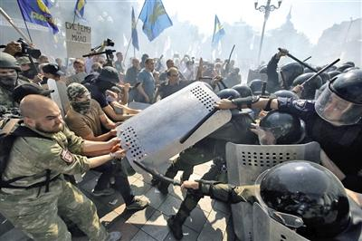
乌克兰暴乱

Slide 70
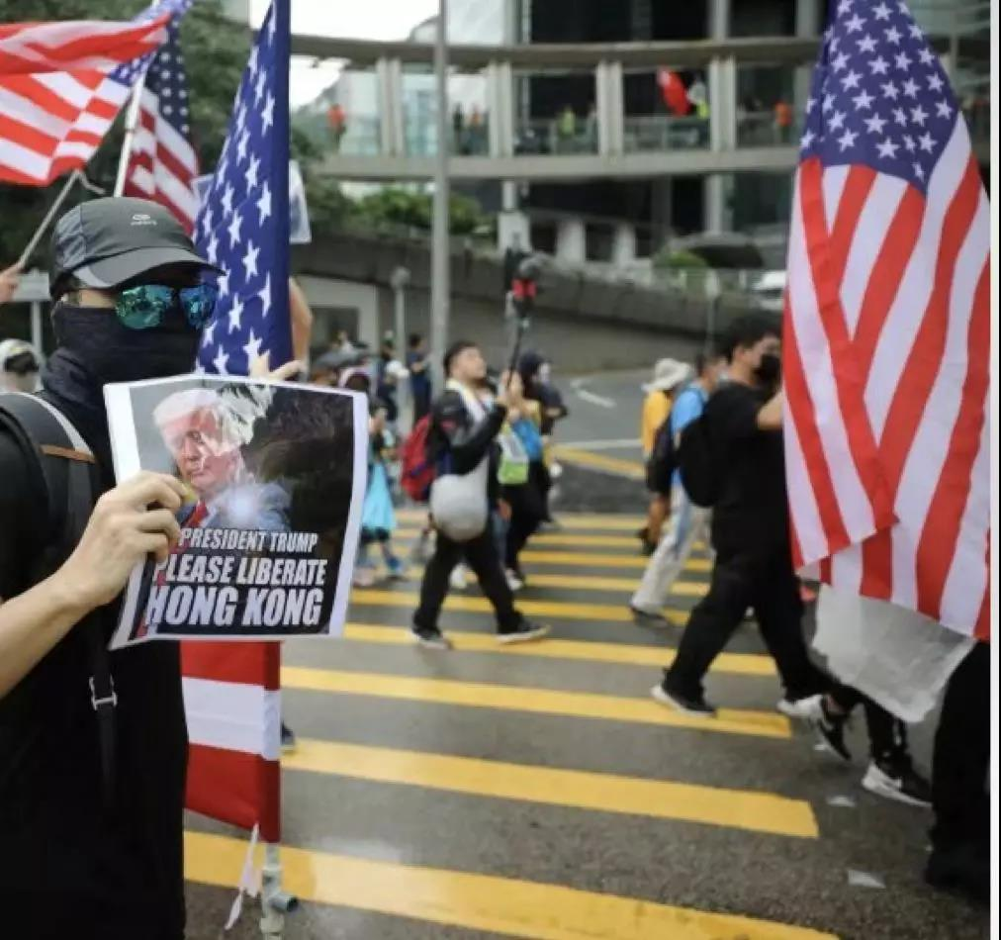
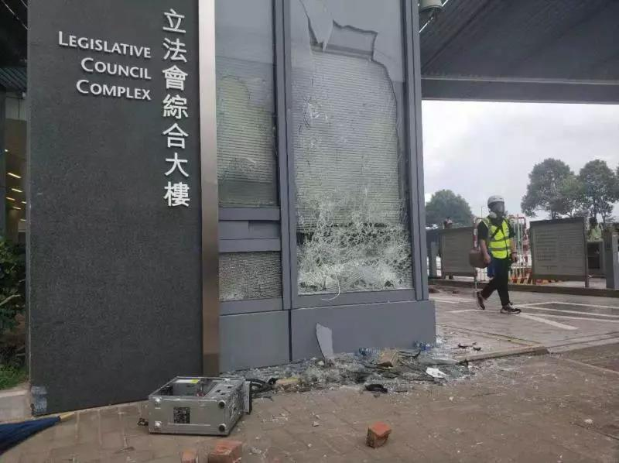
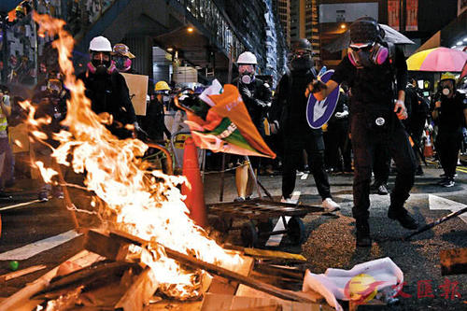
香港骚乱
2019年6月9日以来，一部分港独分子以反对修例为由，煽动民众上街游行、堵地铁站、占领机场，进而发展到冲砸立法会，扔国旗、污国徽、袭警、放火等暴乱活动，已持续四个多月。

Slide 71


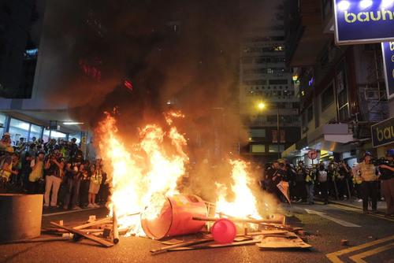
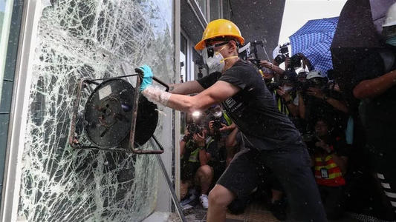
香港骚乱

Slide 72
透过以上现象
你发现了什么？
你认为有什么问题吗？
这个/些问题的原因是什么？
你的论据是什么？
你有什么结论？
第<number>页

Slide 73
以上现象都属于社会学关注的问题
  比如，人为什么会选择自杀？
  自然原因（气候，季节……）
  生理原因（染色体异常，性别，血型……）
  心理原因（个性，人格……）
社会学：用其社会背景与环境来解释自杀个案；同时，社会学学科作为一个整体主要并不研究诸如为什么某一个人自杀（或犯罪、婚姻失败、被开除学籍或失业），社会学关注的焦点并不是个人的行为，而是该行为所赖以发生的社会环境与氛围。（涂尔甘著《自杀论》）
  低/高自杀率的群体、社区、社会有怎样的特征；
  自杀的分类（利己式；利他式；宿命式；越轨式）
第<number>页

Slide 74
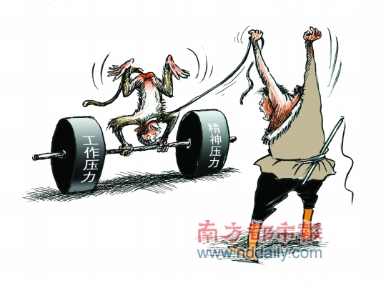
4.2 富士康非正常死亡原因分析
所在的群体：贴牌式加工企业，流水线
所在的社区：封闭式，高流动性，三餐与睡觉
所在的社会：外地打工者，新生代农民工
利己式自杀 沮丧与忧郁，梦想与现实
第<number>页，共76页

Slide 75
主观题
答案解析
答案解析
答案解析
答案解析
4分
答案解析
以下两题任选一题回答：
在当前抗疫形势严峻的情况下，仍有个别人不遵守禁令规定，外出到处走动，在公共场所不戴口罩，或聚众吃饭、打麻将等，甚至辱骂执法人员，试从社会学视角对这种人的行为进行简要剖析。
请列举三种你平常所发现并关注的其他社会问题，并简要评论之。
1.从社会文化理论进行分析：
（1）文化承载于传统习俗、生活方式、行为规范、思维方式和价值观念等形式中，支配着人们的行动；
（2）个别人在社会危难时刻，不以抗疫大局为重，违抗政府法令法规，我行我素，公然破坏社会秩序，反映出极端个人主义价值观和自由主义的行为方式；
（3）这样的思维和行为与社会核心价值观格格不入，到头来害人又害己。
（4）对这类人和事，必须严肃处理和惩罚，并加以深刻教育。
2.可用文字描述或图片+简要说明，评论应简要中肯。
正常使用主观题需2.0以上版本雨课堂
作答
可为此题添加文本、图片、公式等解析，且需将内容全部放在本区域内。正常使用需3.0以上版本

Slide 76
本讲小结&课后作业
基本内容：
  什么是社会学？
  为什么要学习社会学？
  如何学习社会学？
课后作业（见思源学堂课程平台）：
  预习阅读教材第1章：西方现代化的起源
  组建学习研讨小组：
    每班分三组，8~10人自由组合，确定负责人；
    拟定小组调研计划，周末前提交名单和计划。
  完成专题研讨论文：1篇，下周内完成并提交。

Slide 77

专题研讨（任选一）：
从农耕社会向工业化社会转型过程中出现了哪些突出社会问题？需要如何应对？
中东、乌克兰、香港出现社会骚乱问题的基本原因有哪些？
提高社会诚信度需要从
哪几方面入手？
第<number>页

Slide 78
主观题
15分
以下任选一题进行专题研讨，提交书面报告不少于1500字：
从农耕社会向工业化社会转型过程中出现了哪些突出社会问题？如何应对？
分析中东、乌克兰、香港出现社会骚乱问题的基本原因有哪些？
提高社会诚信度需要从哪几方面入手？
正常使用主观题需2.0以上版本雨课堂
作答

Slide 79
本讲结束！
请加入课程QQ群：1050613063
第<number>页

